Slide 1

THE UNIVERSITY OF DANANG
Vietnam - Korea University of Information and Communication Technology
FACILITIES PROJECT REPORTING 5
BUILDING WATER QUALITY
ANALYSIS AND MONITORING SYSTEM
Student implementation: Vo Van Hoang - 19CE – 19CE017 Instructor: PhD. Phan Thi Lan Anh

Slide 2

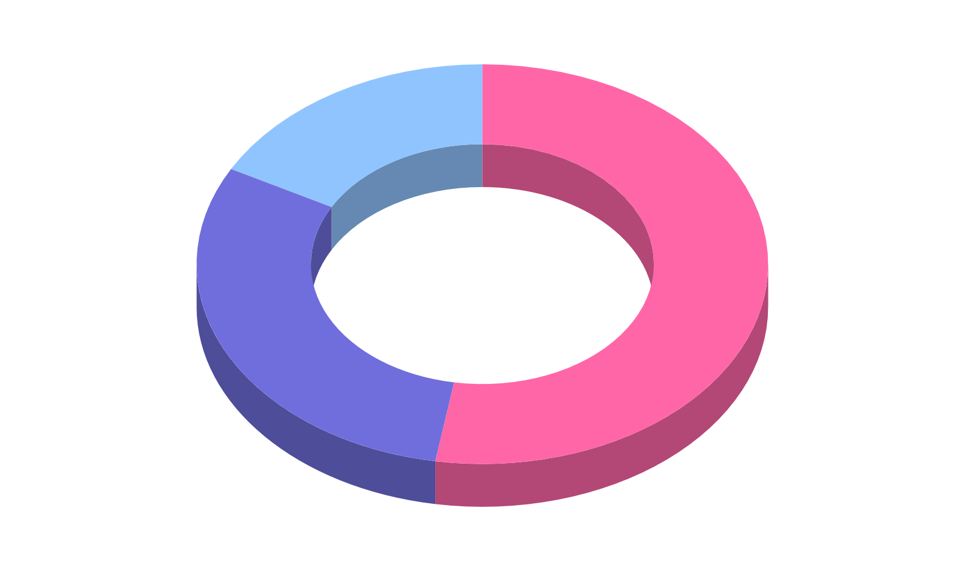
THE UNIVERSITY OF DANANG
Vietnam - Korea University of Information and Communication Technology
Contents
01
Overview Introduction
02
Analysis And System Design
03
Conclusion

Slide 3

THE UNIVERSITY OF DANANG
Vietnam - Korea University of Information and Communication Technology
01
OVERVIEW INTRODUCTION

Slide 4

Reason For Choosing The Topic
01
Timely detection and treatment of water pollution and abnormal
changes in water resources
02
Water sources are increasingly polluted by waste and environmental climate change
03
Innovation in sensors, communication protocols in IoTs, IoTs technology, artificial intelligence, etc.
Notes:
Phát hiện và xử lý kịp thời các tình huống ô nhiễm và thay đổi bất thường của nguồn nước
Nguồn nước ngày càng bị ô nhiễm bởi rác thải, biến đổi khí hậu môi trường
Sự đổi mới trong cảm biến, giao thức truyền thông trong IoT, công nghệ Internet of Things, trí tuệ nhân tạo, ….

Slide 5

The Goal Of The Subject
01
Website system displays data visualization in the form of charts and parameters
02
Hardware system model
03
Link between Slave and Master Nodes using Lora technology
Notes:
Với mục tiêu nghiên cứu và ứng dụng công nghệ Lora vào hệ thống truyền nhận dữ liệu thu thập được từ các cảm biến nguồn nước
Từ đó có thể hiển thị trực quan dữ liệu ở dạng biểu đồ và thông số giúp chúng ta có thể giám sát chất lượng nguồn nước vào thời gian thực

Slide 6

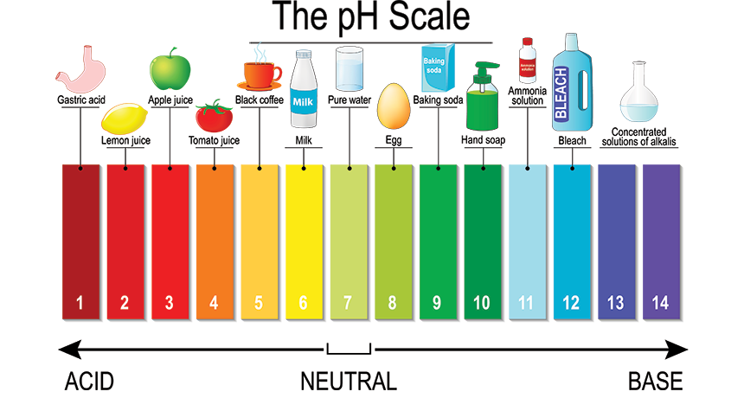
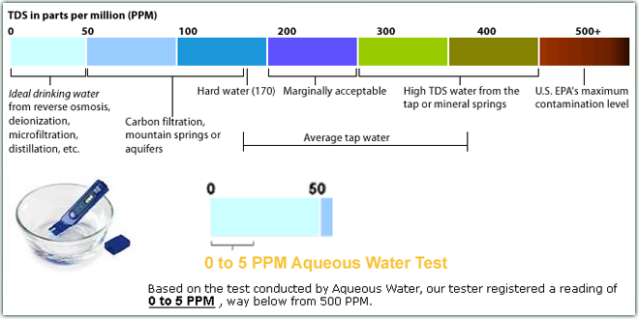
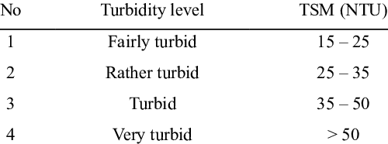
Levels Table Of Country Parameters
Table of pH levels
Table of turbidity levels of water
Table of levels of TDS
Source: Water on the Web | Understanding | Water Quality | Parameters | Turbidity. (2022). Retrieved 17 June 2022, from https://waterontheweb.org/under/waterquality/turbidity.html
Denver Water Increases pH Levels in Drinking Water. (2022). Retrieved 17 June 2022, from https://swmetrowater.org/denver-water-increases-ph-levels-in-drinking-water/
Notes:
Với mục tiêu nghiên cứu và ứng dụng công nghệ Lora vào hệ thống truyền nhận dữ liệu thu thập được từ các cảm biến nguồn nước
Từ đó có thể hiển thị trực quan dữ liệu ở dạng biểu đồ và thông số giúp chúng ta có thể giám sát chất lượng nguồn nước vào thời gian thực

Slide 7
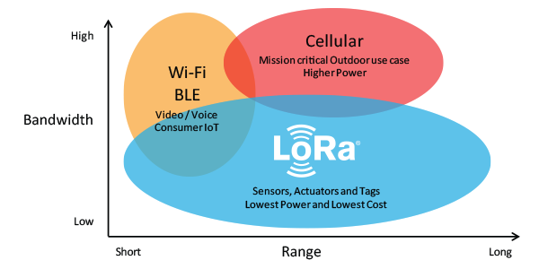
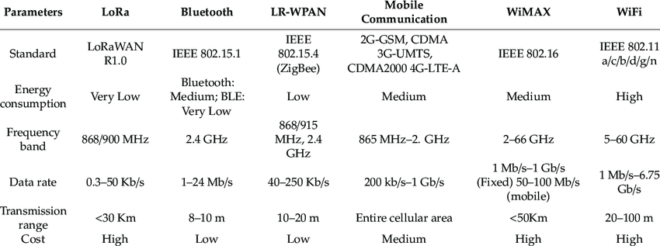
Lora Technology Overview
Source: Energy Harvesting Techniques for Wireless Sensor Networks/Radio-Frequency Identification: A Review. Symmetry, 11(7), 865 | 10.3390/sym11070865. (2022). Retrieved 17 June 2022
Qu'est-ce que LoRa® ?. (2022). Retrieved 17 June 2022, from https://fr.semtech.com/lora
Notes:
Công nghệ lora là viết tắt của long rang radio là công nghệ truyền dữ liệu dựa tần số radio với với khoảng cách lớn nhưng tiêu thụ nguồn năng lượng cực thấp, với 1 gateway có thể liên kết với hàng ngàn thiết bị đầu cuối do đó Lora ngày càng được sử dụng trong các dự án IoT

Slide 8
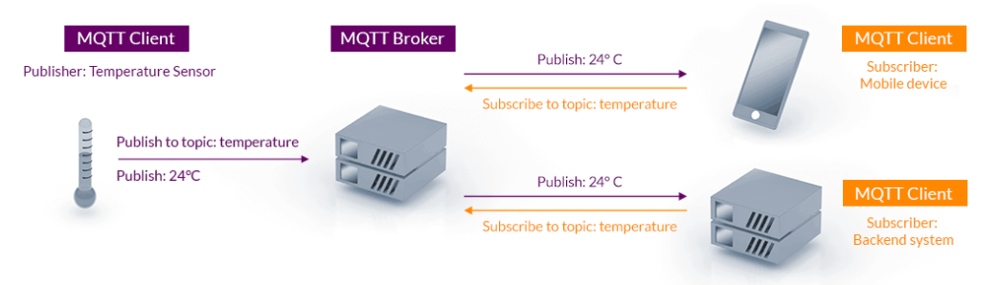
MQTT Protocol Overview
8
Source: 2022 Getting Started with MQTT. (2022). Retrieved 17 June 2022, from https://www.hivemq.com/blog/how-to-get-started-with-mqtt/
Notes:
*Pub/sub: publisher gửi tất cả thông tin cần thiết trong topic tới broker-server, subscriver
yêu cầu nhận topic nào thì broker sẽ phân chia tới subscriver đó.
** Ưu điểm / Nhược điểm của Pub / sub:
Ưu điểm: Khớp nối lỏng lẻo, Khả năng mở rộng, Thực hiện nhẹ
* Nhược điểm: không linh hoạt, Không có thương lượng loại nội dung, bảo mật, thông lượng

Slide 9

THE UNIVERSITY OF DANANG
Vietnam - Korea University of Information and Communication Technology
02
ANALYSIS AND SYSTEM DESIGN

Slide 10
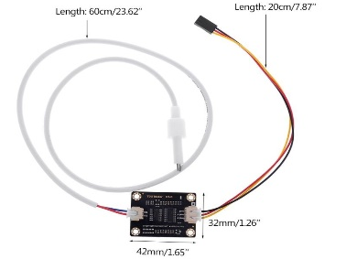


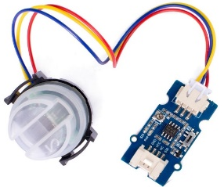
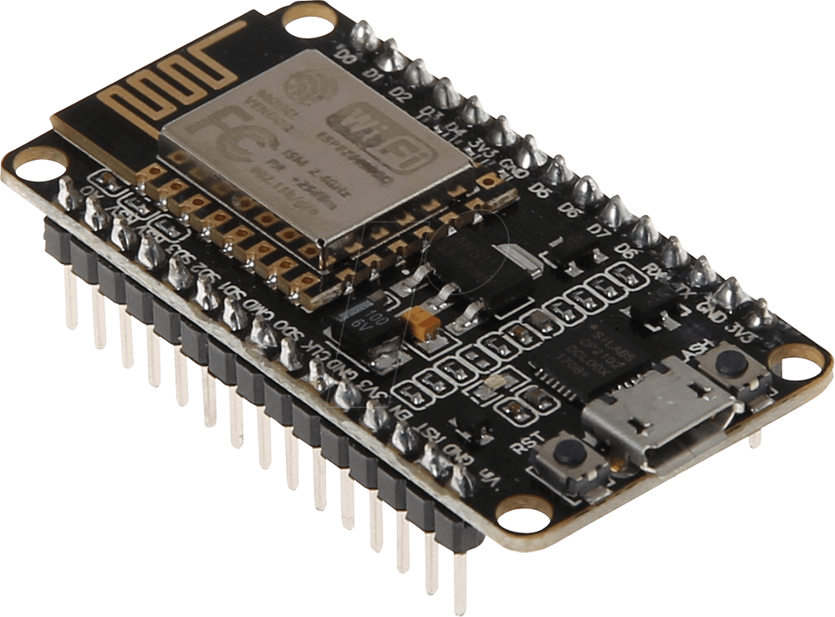
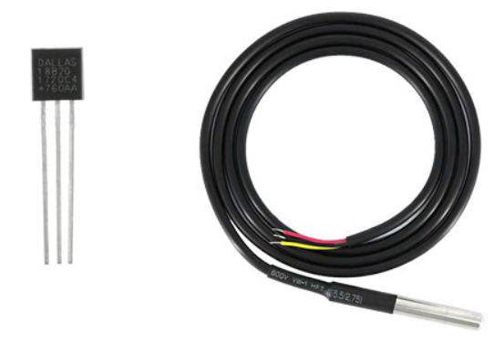
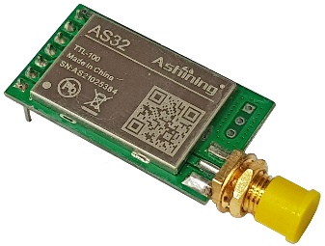
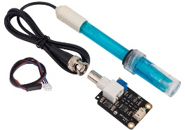
Devices And Sensors
TDS Sensor
Arduino Uno R3
Turbidity sensor
ESP8266 MCU
Temperature sensor
Lora AS32-TTL-100
PH sensor
Notes:
kênh truyền, địa chỉ,… cần phải giống nhau.

Slide 11
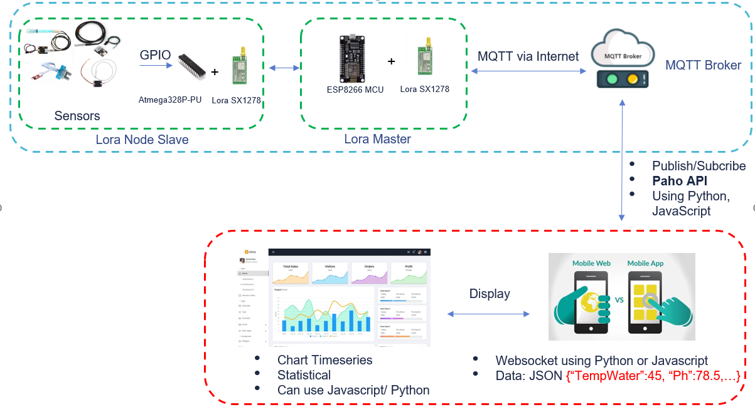
System Operation Diagram
Notes:
Xây dựng mô hình chung:
Dữ liệu của các cảm biến nhiệt độ, độ Ph, độ đục, đo tổng chất rắng hoà tan (TDS) được thu thập về bộ xử lý trung tâm, công nghệ Lora giúp giao tiếp truyền dữ liệu giữa các node cảm biến và node trung tâm.
Tại node trung tâm (gateway) có vài trò thu thập dữ liệu của các node con, đồng thời gửi dữ liệu định kỳ lên website thông qua giao thức MQTT.
MQTT broker có nhiệm vụ làm cầu nối truyền và nhận các gói tin giữa ứng dụng và bộ xử lý trung tâm.
Tại phần ứng dụng người dùng: Nhóm dự kiến sẽ hệ thống website có chức năng hiển thị dữ liệu ở dạng biểu đồ Timeseries và thống kê.

Slide 12
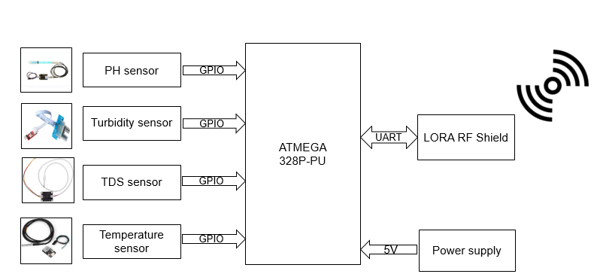
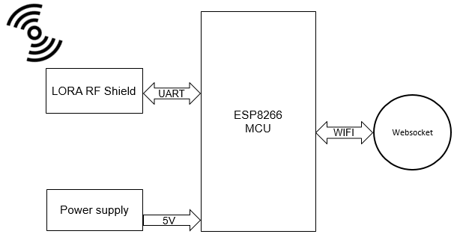
Slave/Master Lora Block Diagram
Sensor Node part block diagram
Master Lora part block diagram
Notes:
Tiếp theo chúng ta sẽ đi đến Quá trình xây dựng mô hình Machine Learning gồm có 5 bước chính:
Xác định mục tiêu rõ ràng của dự án học máy của mình càng cụ thể càng tốt. Ví dụ trong đề tài này là xử dụng mô hình Hồi Quy để dự đoán mức độ tiêu thụ điện trong tương lai.
Bước 2 là thu thập dữ liệu, sử dụng các kĩ thuật phân tích trực quan hoá đút kết các đặc trưng biến dữ liệu thô thành dữ liệu có ích
Để phục vụ cho bước thứ 3 là quá trình xây dựng mô hình Máy học dựa trên các thuật toán. Như trong đề tài này sử dụng các thuật toán: hồi quy tự động, vector hồi quy tự động, prophet, vân vân
Nhầm tối ưu hoá cho dự án chúng ta cần đánh giá độ chính xác, sai số tuyệt đối từ đó chọn ra thuật toán tốt nhất cho dự án. Trong bài toán này chúng tôi sử dụng đánh giá dựa trên LỖI TUYỆT ĐỐI TRUNG BÌNH
Và bước cuối cùng là diễn giải và thống nhất các yếu tố khác để đưa mô hình vào các ứng dụng người dùng.

Slide 13
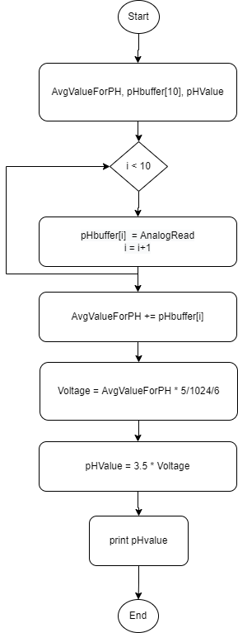
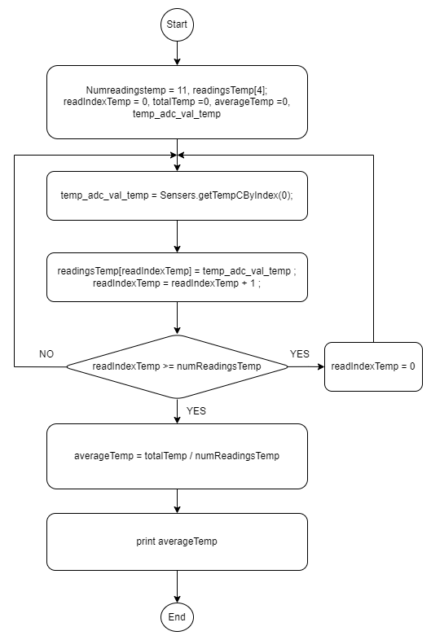
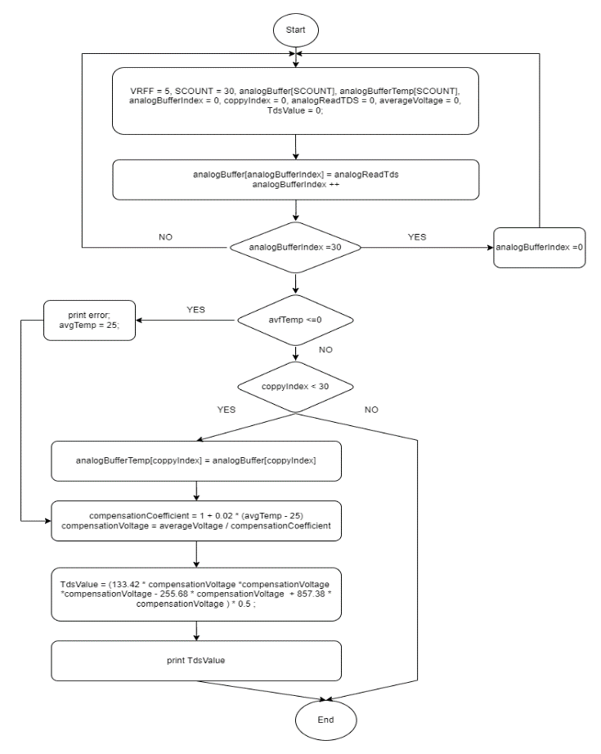
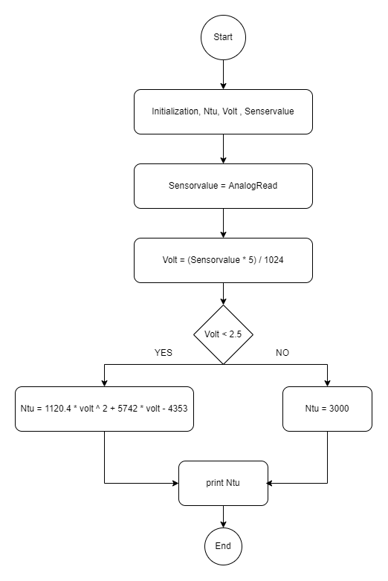
Algorithm Flowchart Collecting Data Of Sensors
Flowchart of pH sensor algorithm
Flowchart of temperature sensor algorithm

Slide 14
Algorithm Flowchart Collecting Data Of Sensors
Flowchart of turbidity sensor algorithm
Flowchart of TDS sensor algorithm

Slide 15
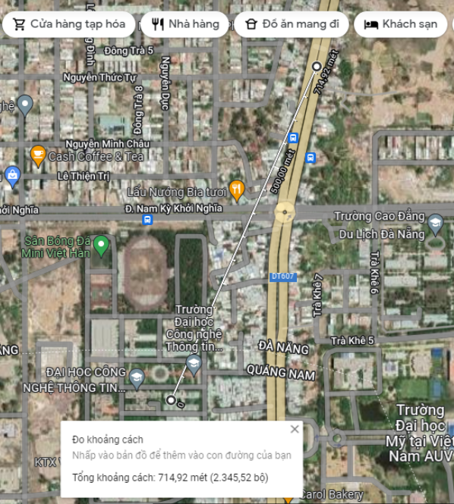
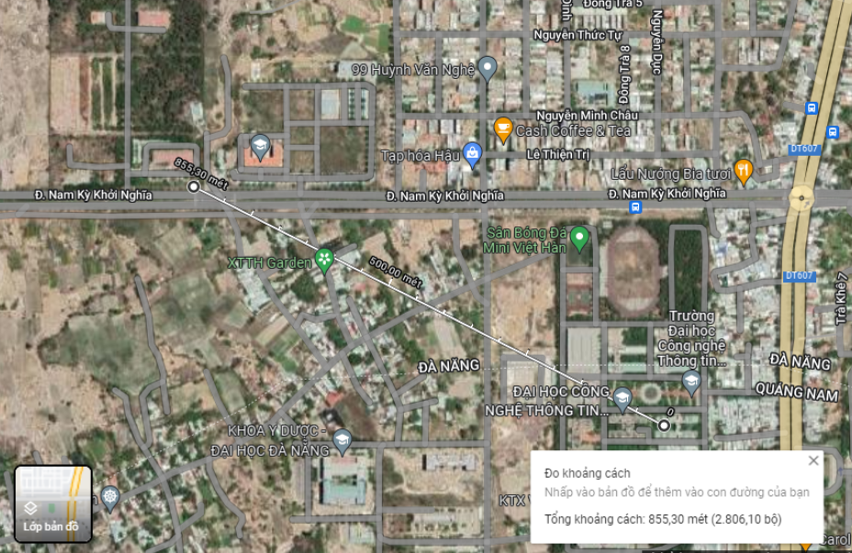
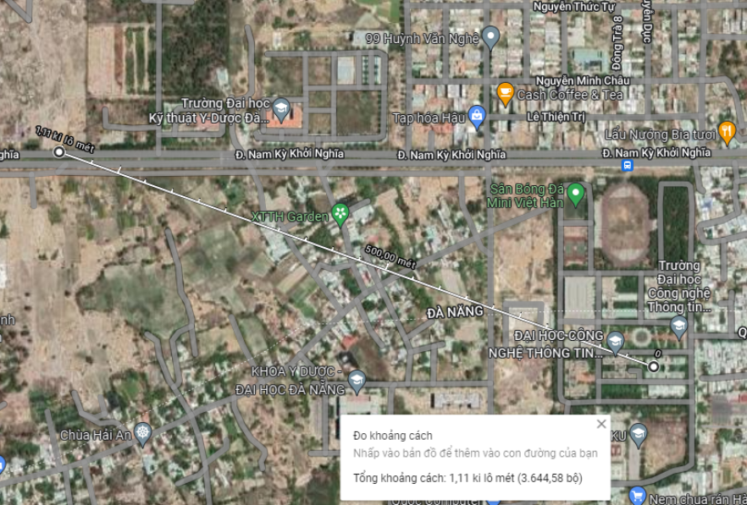
Evaluate Actual Transmit/Receive Distance
Distance about 700m
Delay <100s
Distance about 800m
Delay <100s
Distance about 1000m
Delay >120s
Notes:
Lora Master sẽ được đặt ở sân thượng ký túc xá VKU.
Lora Slave sẽ sử dụng button để phát tín hiệu bật tắt đèn.
Cấp nguồn cho cả 2 module là nguồn chính hãng sony 5V 1.5A.
----------------------
cách khoảng 700m khu vực đông dân cư, nhiều thiết bị phát sóng thì Lora Master vẫn nhận được tín hiệu ổn định độ trễ <100s.
khoảng 800m khu vực ít dân cư và thiết bị phát sóng thì Lora Master vẫn nhận tín hiệu ổn định độ trễ <100s.
khoảng cách khoảng 1000m khu vực ít dân cư và thiết bị phát sóng thì Lora Master nhận tín hiệu chập chờn, không ổn định, độ trễ >120s.

Slide 16
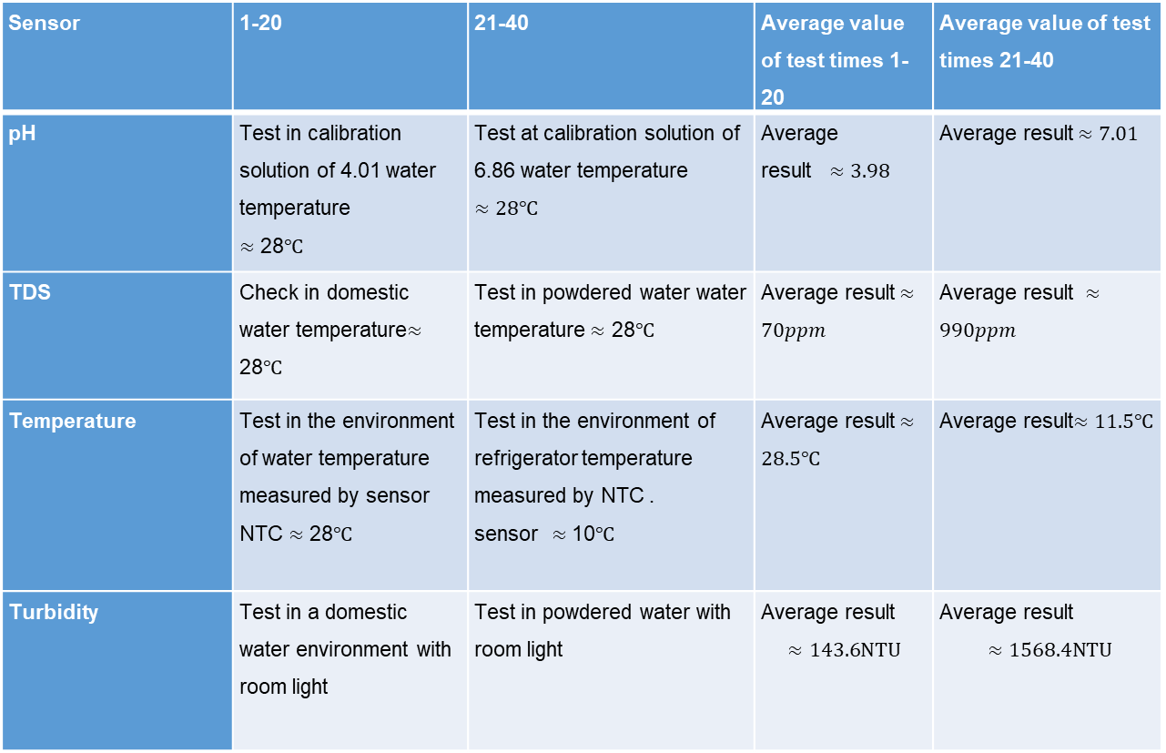
Check The Sensor System
Sensor | 1-20 | 21-40 | Average value of test times 1-20 | Average value of test times 21-40
pH | Test in calibration solution of 4.01 water temperature $≈$ 28$℃$ | Test at calibration solution of 6.86 water temperature $≈28℃$ | Average result$≈3.98$ | Average result$≈7.01$
TDS | Check in domestic water temperature$≈$ 28$℃$ | Test in powdered water water temperature$≈$ 28$℃$ | Average result$≈70ppm$ | Average result $≈990ppm$
Temperature | Test in the environment of water temperature measured by sensor NTC $≈$ 28$℃$ | Test in the environment of refrigerator temperature measured by NTC . sensor$≈$ 10$℃$ | Average result$≈28.5℃$ | Average result$≈11.5℃$
Turbidity | Test in a domestic water environment with room light | Test in powdered water with room light | Average result $$≈143.6NTU$$ | Average result $$≈1568.4NTU$$
Notes:
Cảm biến TDS, nhiệt độ, pH hoạt động ổn định với độ sai lệch khá thấp. Tuy nhiên, cảm biến độ đục cho ra kết quả không ổn định, dữ liệu có mức sai số khá cao

Slide 17
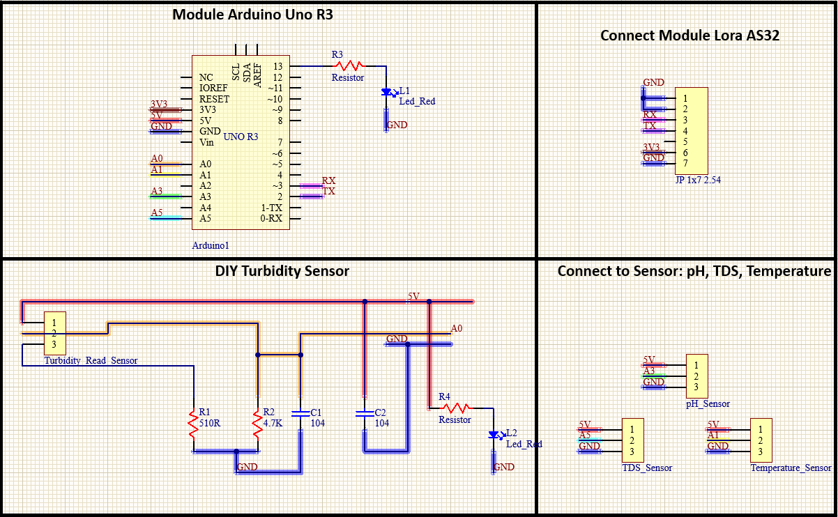
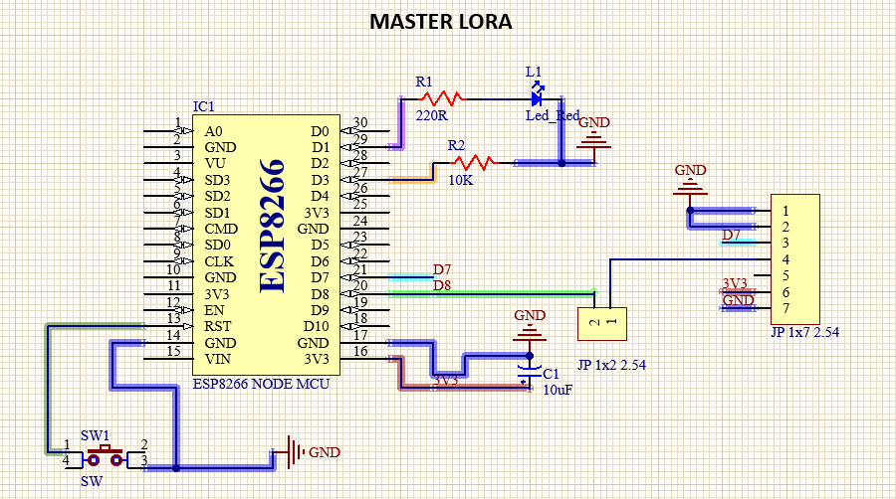
Slave/ Master Lora Principle Diagram

Slide 18

THE UNIVERSITY OF DANANG
Vietnam - Korea University of Information and Communication Technology
03
CONCLUSION

Slide 19
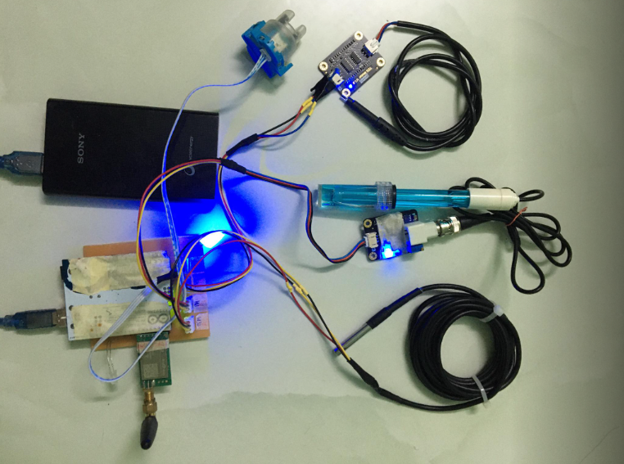
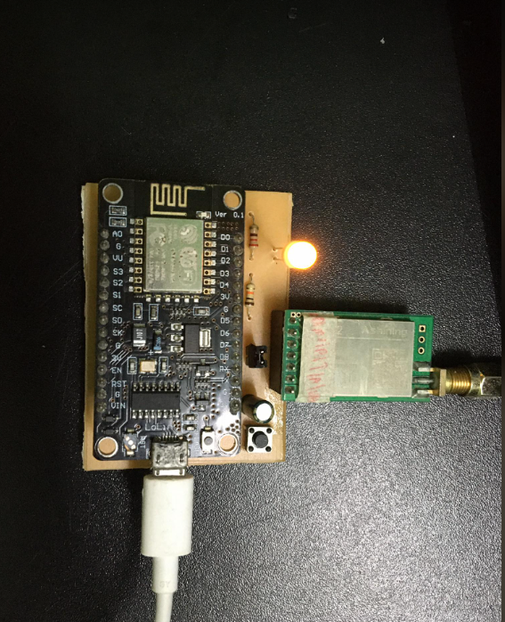
Actual Picture Of Products
Slave Lora
Master Lora

Slide 20
Results Achieved And Limited
Results Achieved
Successfully uploading data collected from Lora Master to MQTT Broker
Successfully configured Lora . Module
Successfully researched and calibrated sensors
Limited
The error has not been reduced to a minimum in the turbidity sensor
Lora transmission / reception distance is quite short
Notes:
Xây dựng công thức WQI để đánh giá tổng thể chất lượng nguồn nước, sử dụng các cảm biến công nghiệp để đảm bảo độ chính xác của các thông số từ đó sử dụng mô hình ML để dự đoán xu hương chất lượng nguồn nước

Slide 21
THANK YOU FOR
YOUR ATTENTION

